Slide 1
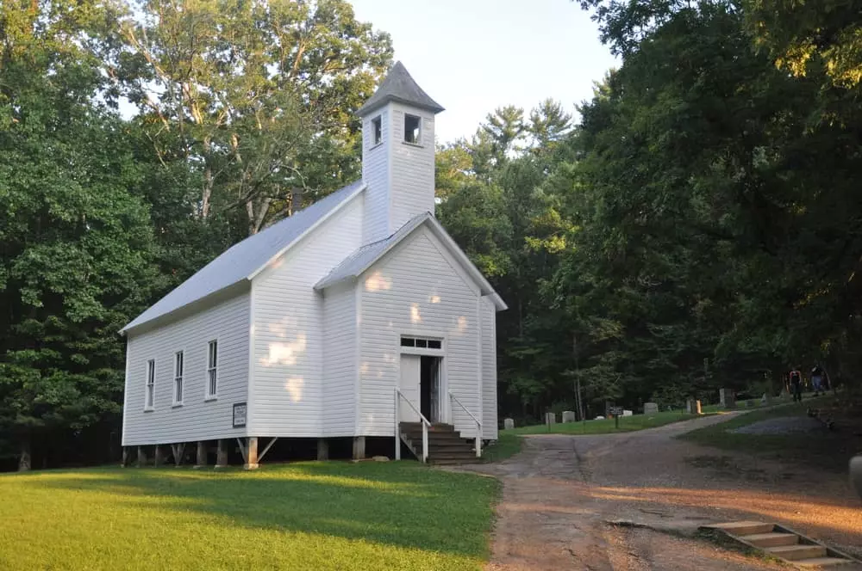
Historia de la Iglesia

Slide 2
Introducción-Iglesia
Linea de tiempo x 2 Canon x 2
Herejias
Concilios
Reforma x 2

Slide 3
Definición
El nombre de Iglesia viene de una palabra compuesta en griego conocida como ekklesia (ἐκκλησία), ek que significa “fuera” y kaleo, cuya raíz significa “llamar” . (Mateo 16 y 18)
De ahí que la Iglesia esté compuesta de un grupo de personas que han sido llamadas fuera de este mundo para formar un pueblo que anuncie la Gloria de Dios.

Slide 4
Propósito
1 Pedro 2:9
⁹ Mas vosotros sois linaje escogido, real sacerdocio, nación santa, pueblo adquirido por Dios, para que anunciéis las virtudes de aquel que os llamó de las tinieblas a su luz admirable;
Efesios 1:4-14

Slide 5
Hechos 20:28
²⁸ Por tanto, mirad por vosotros, y por todo el rebaño en que el Espíritu Santo os ha puesto por obispos, para apacentar la iglesia del Señor, la cual él ganó ( compró) por su propia sangre.

Slide 6
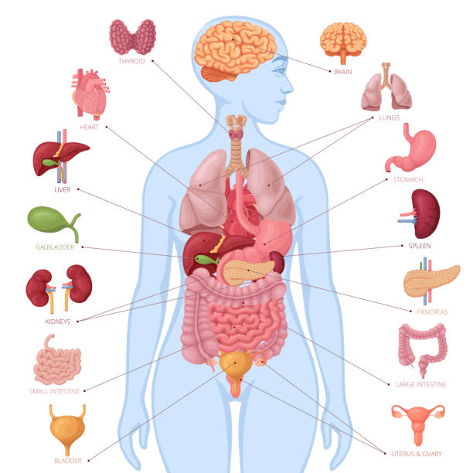

Slide 7
1 Corintios 12:27
Vosotros, pues, sois el cuerpo de Cristo, y miembros cada uno en particular.

Slide 8
1 Corintios 12:12-13(26)
¹² Porque así como el cuerpo es uno, y tiene muchos miembros, pero todos los miembros del cuerpo, siendo muchos, son un solo cuerpo, así también Cristo. ¹³ Porque por un solo Espíritu fuimos todos bautizados en un cuerpo, sean judíos o griegos, sean esclavos o libres; y a todos se nos dio a beber de un mismo Espíritu.
²⁶ De manera que si un miembro padece, todos los miembros se duelen con él, y si un miembro recibe honra, todos los miembros con él se gozan.

Slide 9
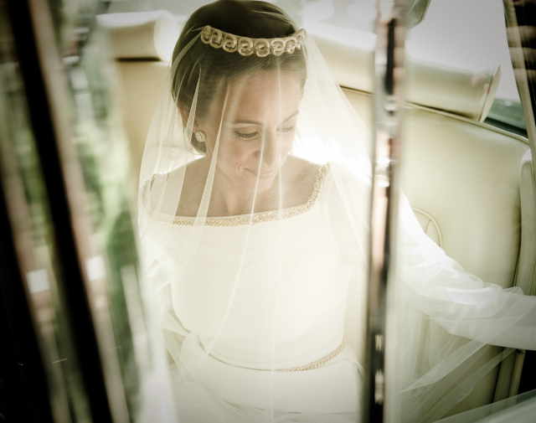

Slide 10
2 Corintios 11:2
² Porque os celo con celo de Dios; pues os he desposado con un solo esposo, para presentaros como una virgen pura a Cristo.
Apocalipsis 19:7(22:17)
⁷ Gocémonos y alegrémonos y démosle gloria; porque han llegado las bodas del Cordero, y su esposa se ha preparado.
¹⁷ Y el Espíritu y la Esposa dicen: Ven. Y el que oye, diga: Ven. Y el que tiene sed, venga; y el que quiera, tome del agua de la vida gratuitamente.

Slide 11


Slide 12
Efesios 2:19-22
¹⁹ Así que ya no sois extranjeros ni advenedizos, sino conciudadanos de los santos, y miembros de la familia de Dios, ²⁰ edificados sobre el fundamento de los apóstoles y profetas, siendo la principal piedra del ángulo Jesucristo mismo, ²¹ en quien todo el edificio, bien coordinado, va creciendo para ser un templo santo en el Señor; ²² en quien vosotros también sois juntamente edificados para morada de Dios en el Espíritu.

Slide 13
Mateo 16:16-18
¹⁶ Respondiendo Simón Pedro, dijo: Tú eres el Cristo, el Hijo del Dios viviente. ¹⁷ Entonces le respondió Jesús: Bienaventurado eres, Simón, hijo de Jonás, porque no te lo reveló carne ni sangre, sino mi Padre que está en los cielos. ¹⁸ Y yo también te digo, que tú eres Pedro,^{[a]} y sobre esta roca edificaré mi iglesia; y las puertas del Hades no prevalecerán contra ella.

Slide 14
1 Pedro 2:4-8
⁴ Acercándoos a él, piedra viva, desechada ciertamente por los hombres, mas para Dios escogida y preciosa, ⁵ vosotros también, como piedras vivas, sed edificados como casa espiritual y sacerdocio santo, para ofrecer sacrificios espirituales aceptables a Dios por medio de Jesucristo. ⁶ Por lo cual también contiene la Escritura:
He aquí, pongo en Sion la principal piedra del ángulo, escogida, preciosa;
Y el que creyere en él, no será avergonzado. (Is 28:16)
⁷ Para vosotros, pues, los que creéis, él es precioso; pero para los que no creen,
La piedra que los edificadores desecharon,
Ha venido a ser la cabeza del ángulo; (Sal 118:22)
⁸ y:
Piedra de tropiezo, y roca que hace caer, (Is 8:14)
porque tropiezan en la palabra, siendo desobedientes; a lo cual fueron también destinados.
Pedro deja claro quien es la piedra angular y principal

Slide 15
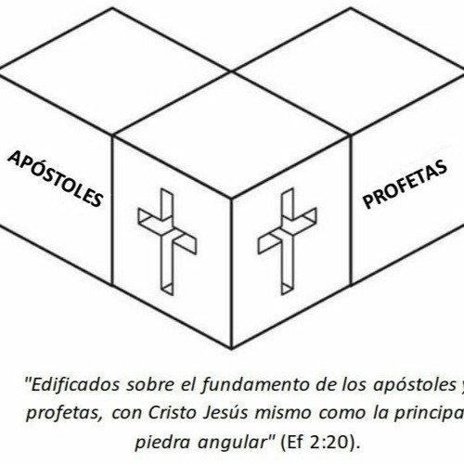

Slide 16
1 Corintios 12:28
²⁸ Y a unos puso Dios en la iglesia, primeramente apóstoles, luego profetas, lo tercero maestros, luego los que hacen milagros, después los que sanan, los que ayudan, los que administran, los que tienen don de lenguas.
Estos dos ministerios del NT son el fundamento de la Iglesia.
Definamos estos ministerios

Slide 17
Apóstol: aparece 79 veces en el NT .
Del griego apostolos, derivado de la palabra apostellein, “ enviar”
Apostellein enfatiza los elementos de comisión, esto es, la autoridad delegada en el enviado.
Así que el apóstol es aquel que es enviado con una misión , en la que actúa con PLENA autoridad para representar al que le envío.
Profeta: viene del griego prophetes, pro (delante), phemi (hablar).
El profeta es el que habla delante, proclama o habla en nombre de Dios.
Además de Juan el Bautista, el NT se refiere a un ministerio profético ejercido por hombres y mujeres ( Hech 2:28, 21:10,15:32, 21:8-10)
Diccionario de Teología Harrison

Slide 18

Claramente la Iglesia no se fundamenta en estos personajes sino en lo que transmiten, el mensaje de su ministerio, que no es otra cosa que la Palabra de Dios, el mensaje de Dios , su Santa Voluntad revelada de lo alto y que es soportada y sustentada por Cristo como piedra del ángulo.

Slide 19
Mateo 16:16-18
¹⁶ Respondiendo Simón Pedro, dijo: Tú eres el Cristo, el Hijo del Dios viviente. ¹⁷ Entonces le respondió Jesús: Bienaventurado eres, Simón, hijo de Jonás, porque no te lo reveló carne ni sangre, sino mi Padre que está en los cielos. ¹⁸ Y yo también te digo, que tú eres Pedro,^{[a]} y sobre esta roca^{[b]} edificaré mi iglesia; y las puertas del Hades no prevalecerán contra ella.

Slide 20
La Iglesia está cimentada en la Palabra del Señor, en la revelación que Dios entrega a estos varones, no en revelación de carne y sangre, no en palabra originada por hombres ni voluntad de hombres.
Por lo anterior , cuando este cimiento se reemplaza por voluntad humana, el edificio de debilita ya que su base es frágil. Y durante este corto estudio veremos como la Iglesia, a través de los siglos, empezó a dejar atrás la Palabra de Dios e introdujo principios humanos lejanos a la voluntad de Dios . Pero la verdadera Iglesia, la fundada en la Palabra de Dios, no desaperece y Dios levanta un remanente que vuelve a proclamar la verdad de la Palabra, a volver a la senda antigua.
Nunca olvidar, la verdadera Iglesia de Cristo se fundamenta en su palabra, en las Escrituras. Cualquier Iglesia que proclama algo distinto, no es de Dios. Muchas veces las congregaciones se apartan del fundamento porque no conocen la Palabra. Oseas 4:6

